Slide 1
T.C. BAŞBAKANLIK DİYANET İŞLERİ BAŞKANLIĞI Hac ve Umre Hizmetleri Genel Müdürlüğü
HAC İBADETİNİN GEREĞİ OLARAK
BİR ARADA YAŞAMA BİLİNCİ

Slide 2
İNSANİ İLİŞKİLER AÇISINDAN HAC
AMAÇ
Hacı adayına, İslam kardeşliğinin ve buna bağlı olarak kardeşlik hukuku ve ahlakının mahiyetini ve bunun insanı olgunlaştırıcı rolünü fark ettirmek, herkesi kardeşçe davranmaya istekli hale getirmektir.

Slide 3
HAC, EŞİTLENME, SEFERBERLİK
يَا أَيُّهَا النَّاسُ إِنَّا خَلَقْنَاكُم مِّن ذَكَرٍ وَأُنثَى وَجَعَلْنَاكُمْ شُعُوبًا وَقَبَائِلَ لِتَعَارَفُوا إِنَّ أَكْرَمَكُمْ عِندَ اللَّهِ أَتْقَاكُمْ إِنَّ اللَّهَ عَلِيمٌ خَبِيرٌ
Ey insanlar! Şüphe yok ki, biz sizi bir erkek ve bir dişiden yarattık ve birbirinizi tanımanız için sizi boylara ve kabilelere ayırdık. Allah katında en değerli olanınız, O’na karşı gelmekten en çok sakınanınızdır. Şüphesiz Allah hakkıyla bilendir, hakkıyla haberdar olandır.

Slide 4
Hac,hem yaratana karşı görevlerimizi yerine getirdiğimiz hem de yaratılmışlara karşı görev ve sorumlulukları idrak ettiğimiz bir ibadettir.

Slide 5
Yumuşak huylu, mütevazi, hoşgörülü, öfkesini yenen, ihlas sahibi adil ve mesuliyetinin idrakinde, herkese saygılı
Hacı adayı daha yola çıkmadan önce kendisini hazırlayıcı bir eğitimden geçirir. Bir arada yaşamanın bilincini ve müminde olması gereken davranışları öğrenmeye çalışır.

Slide 6
يَا أَيُّهَا الَّذِينَ آمَنُوا اجْتَنِبُوا كَثِيرًا مِّنَ الظَّنِّ إِنَّ بَعْضَ الظَّنِّ إِثْمٌ وَلَا تَجَسَّسُوا وَلَا يَغْتَب بَّعْضُكُم بَعْضًا أَيُحِبُّ أَحَدُكُمْ أَن يَأْكُلَ لَحْمَ أَخِيهِ مَيْتًا فَكَرِهْتُمُوهُ وَاتَّقُوا اللَّهَ إِنَّ اللَّهَ تَوَّابٌ رَّحِيمٌ
“Ey iman edenler! Zannın birçoğundan sakının. Çünkü zannın bir kısmı günahtır. Birbirinizin kusurlarını ve mahremiyetlerini araştırmayın. Birbirinizin gıybetini yapmayın. Herhangi biriniz ölü kardeşinin etini yemekten hoşlanır mı? İşte bundan tiksindiniz! Allah’a karşı gelmekten sakının. Şüphesiz Allah tövbeyi çok kabul edendir, çok merhamet edendir.”
Kişinin onur ve haysiyetine zarar veren her türlü fiil ve davranıştan uzak durup kul haklarına riayet etmek gerekir. (gıybet, su-i zan, alay, küçümseme vb)

Slide 7
يا أَيُّهَا الَّذِينَ آمَنُواْ أَوْفُواْ بِالْعُقُودِ أُحِلَّتْ لَكُم بَهِيمَةُ الأَنْعَامِ إِلاَّ مَا يُتْلَى عَلَيْكُمْ غَيْرَ مُحِلِّي الصَّيْدِ وَأَنتُمْ حُرُمٌ إِنَّ اللّهَ يَحْكُمُ مَا يُرِيدُ
“Ey iman edenler, akidlerinizi yerine getirin…”
Unutmamak gerekir ki, “akitleri yerine getirmek” sadece ihram yasaklarına uymakla sınırlı değildir. Allahın haram kıldığı her şeyi haram bilip kaçınmak gerekir.

Slide 8
...فلا رفث ولا فسوق ولا جدال فى الحج...
Münakaşa, tartışma, sövme, kötü söz söyleme, küfür, isyan, kalp kırma vb davranışların sadece haremde değil her zaman yasak olduğu bilincini oluşturmak gerekir. (iyiyle iyi….)

Slide 9
Ebu Hüreyre radıyallahu anh'den rivayet edildiğine göre, Rasülullah sallallahu aleyhi ve sellem:
Müflis kimdir, biliyor musunuz?" diye sordu. Ashab:
Bizim aramızda müflis, parası ve malı olmayan kimsedir, dediler. Rasulullah (sav):
Şüphesiz ki ümmetimin müflisi, kıyamet günü namaz, oruç ve zekat sevabıyla gelip, fakat şuna sövmüş, şuna iftira etmiş, şunun malını yemiş, bunun kanını dökmüş, şunu dövmüş, bu sebeple iyiliklerinin sevabı şuna buna verilen ve üzerindeki kul hakları bitmeden sevapları biten, hak sahiplerinin günahları kendisine yükletilip sonra da cehenneme atılan kimsedir" buyurdular.

Slide 10
Ortak kullanım alanlarına bizim kadar başkalarının da ihtiyacı olduğu unutulmamalı ve gerektiğinde önceleme yapılmalı. (aynı odayı, mutfağı, banyoyu, lavaboyu, asansörü, otobüsü ve aynı uçağı birlikte kullandığımızı ve kısa süreli komşuluk yaşadığımızı unutmamamız gerekir.)
ظَنَنْتُ قالَ رَسولُ اللّه(صعلم): مَا زَالَ جِبْرِيلُ يُوصِينِى بِالْجَارِ حَتّى أنَّهُ سَيُوَرِّثَهُ
“Cebrail bana komşu hakkını o kadar anlattı ki neredeyse komşuyu komşuya mirasçı kılacak zannettim.”

Slide 11
لا يُؤْمِنُ أَحَدُكُمْ حَتَّى يُحِبَّ لأَخِيهِ مَا يُحِبُّ لِنَفْسِهِ
“Sizden biriniz kendisi için istediğini Müslüman kardeşi için de istemedikçe (kâmil manada) iman etmiş olamaz.”
Mü’min yeri geldiği zaman kardeşlerini kendine tercih edendir. (i’sar)
(Hac ibadeti esnasında imkanlar ölçüsünde başka müminlere yer açma/ gönlünü (Huzeyfetü’l adevi nin yermük savaşı hatırası, H.z Ömerin vefatı sırasında hz Aişe’den yer istemesi vb)

Slide 12
قال رسولُ اللّهِ: المُسْلِمُ مَنْ سَلِمَ الْمُسْلِمُونَ مِنْ لِسَانِهِ وَيدِهِ، وَالْمُهَاجِرُ مَنْ هَجَر مَانَهى اللّهُ عَنْهُ
”Müslüman, elinden dilinden Müslümanların emniyet ve esenlikte olup (zarar görmedikleri) kimsedir. Muhacir de, Allah’ın yasak ettiği şeylerden uzaklaşıp onları terk edendir.”
Yanımızdaki insanları rahatsız edici durumlardan uzak durmak gerekir. (Oturuş, konuşma, giyiniş, hal-hareket, kadın-erkek mahremiyeti gibi)

Slide 13
قالَ رَسولُ اللّهِ: المُسْلِمُ أخُو المُسْلِمِ لاَ يَظْلِمُهُ وَلاَ يُسْلِمُهُ، وَمَنْ كَانَ في حَاجَةِ أخِيهِ كَانَ اللّهُ في حَاجَتِهِ، وَمَنْ فَرَّجَ عَنْ مُسْلِمٍ كُرْبَةً فَرَّجَ اللّهُ عَنْهُ بِهَا كُرْبَةً مِنْ كُرَبِ يَوْمِ الْقِيَامَةِ، وَمَنْ سَتَرَ مُسْلِماً سَتَرَهُ اللّهُ يَوْمَ الْقِيَامَةِ
“Müslüman Müslüman'ın kardeşidir ona zulmetmez; onu düşmana teslim etmez. Kim bir Müslüman kardeşinin ihtiyacını giderirse, Allah da onun bir ihtiyacını giderir. Kim bir Müslüman'ın sıkıntısını giderirse, Allah da kıyamette onun bir sıkıntısını giderir. Kim de bir Müslüman'ın ayıbını örterse, Allah da kıyamette onun bir ayıbını örter.”
Hac yolunda Allah’ın misafirlerine yardımın önemli bir husus olduğu, özellikle birlikte hareket etme zarureti bulunan durumlarda beraber olduğumuz insanları rahatsız edecek hususlardan kaçınmak, temizlik, tertip ve düzene uymak gerekir. (İntikaller vb)

Slide 14
انما المؤمنون اخوة
“Mü’minler ancak kardeştir.”
Varlığın özünde sevgi vardır.
زُيِّنَ لِلنَّاسِ حُبُّ الشَّهَوَاتِ مِنَ النِّسَاء وَالْبَنِينَ وَالْقَنَاطِيرِ الْمُقَنطَرَةِ مِنَ الذَّهَبِ وَالْفِضَّةِ وَالْخَيْلِ الْمُسَوَّمَةِ وَالأَنْعَامِ وَالْحَرْثِ ذَلِكَ مَتَاعُ الْحَيَاةِ الدُّنْيَا وَاللّهُ عِندَهُ حُسْنُ الْمَآبِ
Kadınlar, oğullar, yük yük altın ve gümüş, salma atlar, davarlar ve ekinler gibi nefsin şiddetle arzuladığı şeyler insana süslü gösterildi. Bunlar dünya hayatının geçimliğidir. Oysa asıl varılacak güzel yer ancak Allah’ın katındadır.

Slide 15
Sevgi imanın gereğidir.
قال رسولُ اللّه: وَالَّذِي نَفْسِي بِيَدِهِ لاَ تَدْخُلُوا الجَنَّةَ حَتَّى تُؤْمِنُوا، وَلاَ تُؤْمِنُوا حَتّى تَحَابُّوا. أَلاأدلُّكُمْ عَلى شَىْءٍ إذَا فَعَلْتُمُوهُ تَحَابَبْتُمْ؟ أفْشُواالسَّلاَمَ بَيْنَكُمْ
“Canım kudret elinde olan Allah'a yemin ederim ki sizler iman etmedikçe cennete giremezsiniz. Birbirinizi sevmedikçe de iman etmiş olmazsınız. Yaptığınız takdirde birbirinizi seveceğiniz bir şey söyleyeyim mi? Aranızda selamı yayınız!"

Slide 16
Farklılıklara tahammül
Kırmama, incitmeme duyarlılığı
فَبِمَا رَحْمَةٍ مِّنَ اللّهِ لِنتَ لَهُمْ وَلَوْ كُنتَ فَظًّا غَلِيظَ الْقَلْبِ لاَنفَضُّواْ مِنْ حَوْلِكَ فَاعْفُ عَنْهُمْ وَاسْتَغْفِرْ لَهُمْ وَشَاوِرْهُمْ فِي الأَمْرِ فَإِذَا عَزَمْتَ فَتَوَكَّلْ عَلَى اللّهِ إِنَّ اللّهَ يُحِبُّ الْمُتَوَكِّلِينَ
“Ey peygamber eğer onlara karşı kırıcı, katı yürekli ve sert olsaydın etrafından dağılır giderlerdi……”
Sevgiyle acılar tatlılaşır,
Sevgiyle bakırlar altınlaşır. (Mevlana)
Yaratılanı hoş gör, Yaradan dan ötürü (Yunus Emre)

Slide 17
طوبى لمن شغلته عيوبه عن عيوب الناس
“Kendi eksik ve kusurlarını düzeltmek için uğraşmaktan başkalarının eksik ve kusurlarıyla uğraşmaya vakit bulamayan kişiye ne mutlu!”
Başkalarının eksik ve kusurlarıyla uğraşmaya ayıracak hiç vaktimiz olmamalıdır.

Slide 18
وَلَيْسَ لِلْحَجَّةِ الْمَبْرُورَةِ ثَوَابٌ إِلا الْجَنَّةُ
“Mebrur haccın sevabı ancak cennettir”

Slide 19
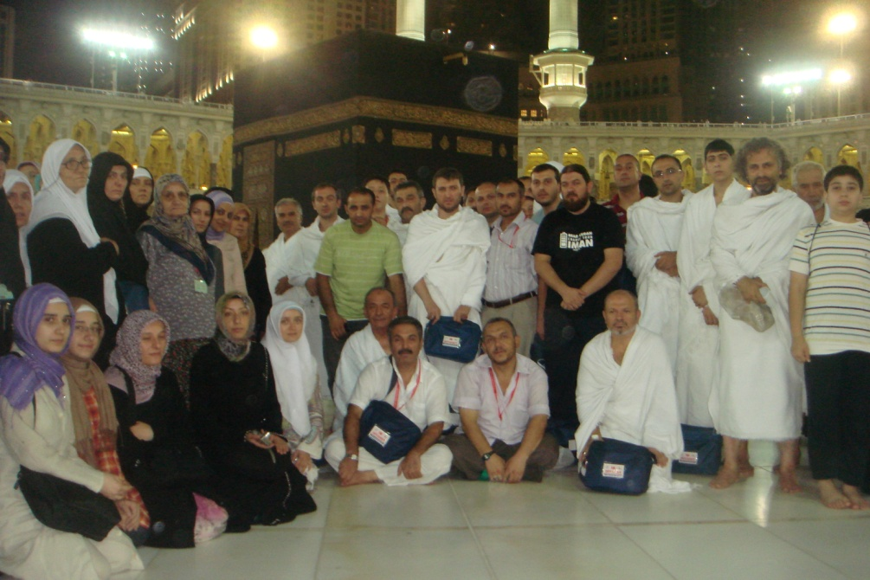
HAC İBADETİNİN GEREĞİ OLARAK BİR ARADA YAŞAMA BİLİNCİ

Slide 20
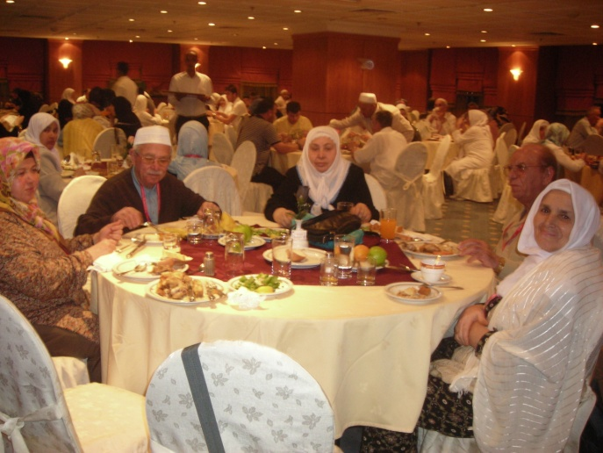
Hac,
hem yaratana karşı görevlerimizi yerine getirdiğimiz
hem de yaratılmışlara karşı görev ve sorumlulukları idrak ettiğimiz bir ibadettir.

Slide 21
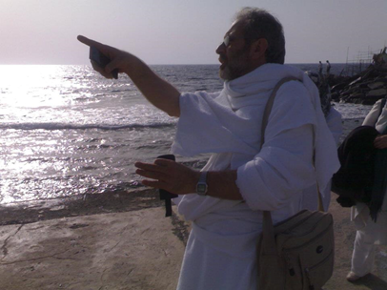
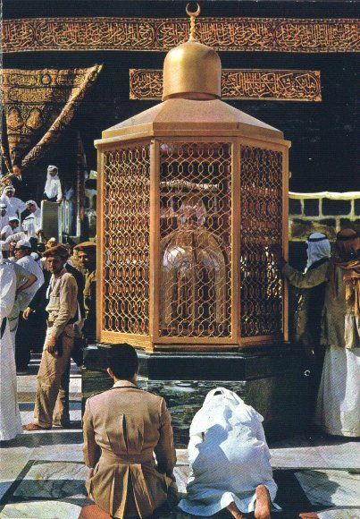
Çıkılan yolculuğun sebebi; İlahi Çağrı
Niçin gidiyoruz?

Slide 22
AMAÇ
Her karışı peygamberlerin, Kainatın Efendisinin ve Sahabe-i kiramın hatıraları ve izleriyle dolu kutlu iklime yolculukta, mebrur bir hac yapıp tertemiz bir milad ile dönmek.

Slide 23
BİR ARADA YAŞAMANIN VE HAC İBADETİNİN SOSAL GEREKLERİ
Hac yapanlardan adeta melekleşmeleri isteniyor;
refes, füsuk ve cidal yok
الْحَجُّ أَشْهُرٌ مَّعْلُومَاتٌ فَمَن فَرَضَ فِيهِنَّ الْحَجَّ فَلاَ رَفَثَ وَلاَ فُسُوقَ وَلاَ جِدَالَ فِي الْحَجِّ وَمَا تَفْعَلُواْ مِنْ خَيْرٍ يَعْلَمْهُ اللّهُ وَتَزَوَّدُواْ فَإِنَّ خَيْرَ الزَّادِ التَّقْوَى وَاتَّقُونِ يَا أُوْلِي الأَلْبَابِ
Hac (ayları), bilinen aylardır. Kim o aylarda hacca başlarsa, artık ona hacda cinsel ilişki, günaha sapmak, kavga etmek yoktur. Siz ne hayır yaparsanız, Allah onu bilir. Azık toplayın. Kuşkusuz, azığın en hayırlısı takvadır. Ey akıl sahipleri, bana karşı gelmekten sakının.

Slide 24
Hadisi Şerif
عَنْ أَبِى هُرَيْرَةَ - رَضِىَ ا للّٰهُ عَنْهُ قَالَ سَمِعْتُ النَّبِىَّ صَلَّى ا للّٰهُ عَلَيْهِ وَسَلَّمَ يَقُولُ
مَنْ حَجَّ للّٰهِ فَلَمْ يَرْفُثْ وَلَمْ يَفْسُقْ رَجَعَ كَيَوْمِ وَلَدَتْهُ أُمُّهُ
Ebû Hüreyre (r.a.) dedi ki, ben Resûlullah (s.a.s.) ‘ın şöyle buyurduğunu işittim:
"Kötü söz söylemeden ve büyük günah işlemeden hacceden kimse, annesinden doğduğu gündeki gibi günahsız olarak (evine) döner." (Buhârî, “Hac”, 4, “Muhsar”, 10)
Refes; cinsel ilişki, çirkin ve fahiş söz veya kadınların yanında cinsel ilişkiden söz edilmesi anlamlarını kapsar.
Hazırlayan: Turgut ERHAN
Talas Müftüsü

Slide 25
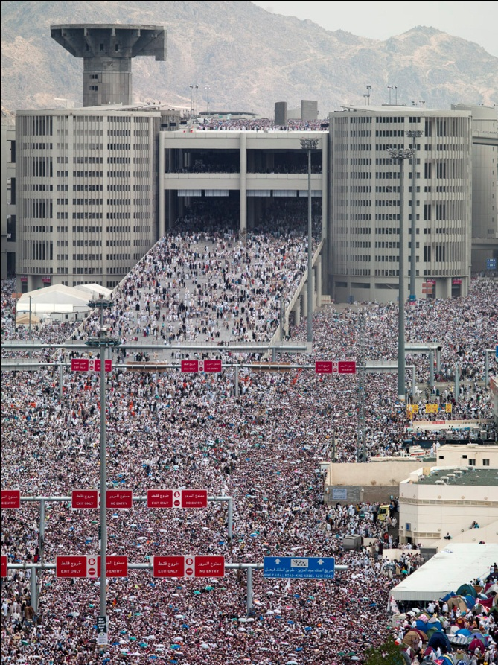
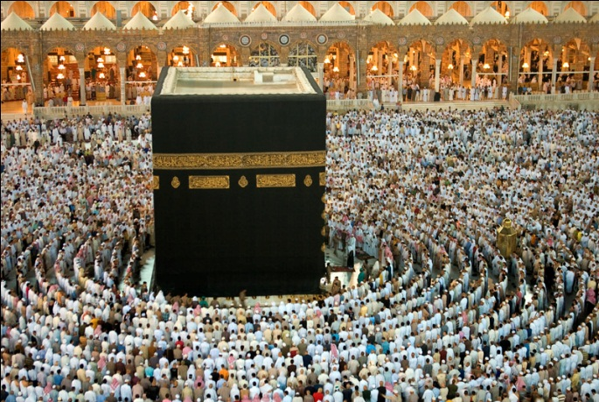
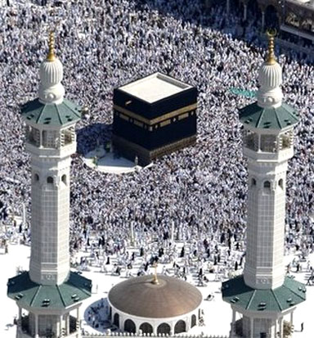
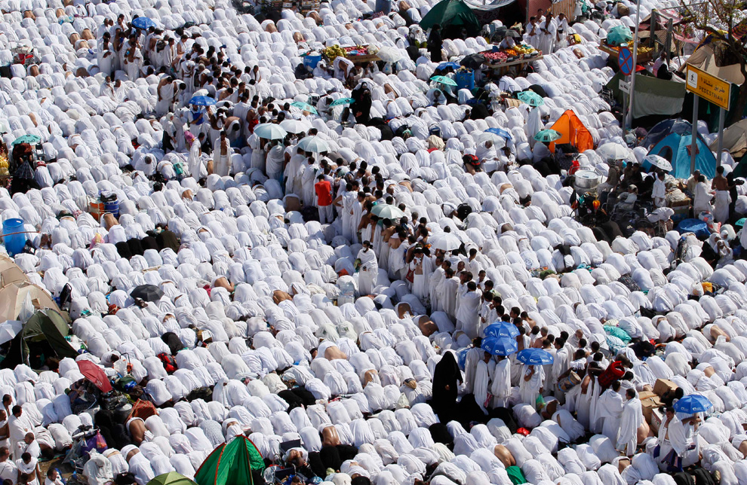
Hacda İnsani İlişkiler

Slide 26
HACI SABIR!
Hac organizasyonu sürpriz ve zorluklarla doludur.
Ancak sabır, azim, temkin, teenni, tahammül ve hoşgörü ile birçok engel aşılabilir.
Tartışma, kavga, kötü söz, aşırı tenkit ve taşkınlıklarla kişi veya kişilerin gönüllerini kırmayalım, haccımızın faziletini düşürmeyelim.

Slide 27
Kul haklarına riayete ayrı bir özen gösterilmelidir.
Hac ibadetinin her aşamasında sabır ve tedbiri elden bırakmayalım.
Haccın her şeyden önce bir sabır eğitimi olduğunun bilinciyle, şartlar ne olursa olsun kimseye kızmamalı, kimseyi kırmamalı, haklı da olsa sabretmeli, Kur'an-ı Kerimin ifadesiyle "öfkemizi yutmalıyız."

Slide 28
Anlaşılmalı ki…
Hacda insani ilişkiler, ibadet kadar önemlidir.
Hac ve umre ibadetlerinin toplumsal yönü daha ağırdır.
Diğer müminlerle bir vücudun uzuvları gibi olmak gerekir.
Hac ve umre yardımlaşma ve dayanışma şuuru kazandırmalıdır.
وَتَعَاوَنُوا عَلَى الْبِرِّ وَالتَّقْوى
وَلَا تَعَاوَنُوا عَلَى الْاِثْمِ وَالْعُدْوَانِ

Slide 29
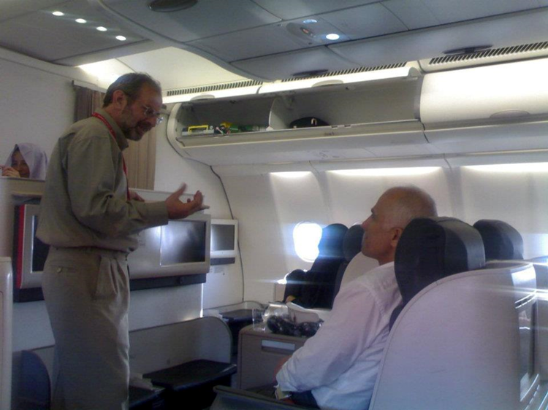
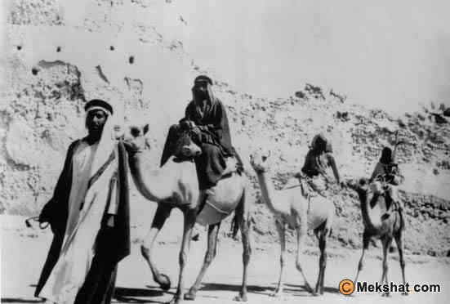
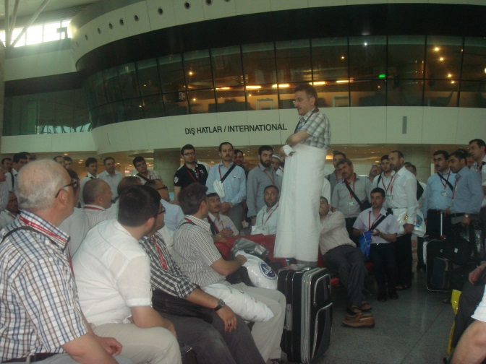
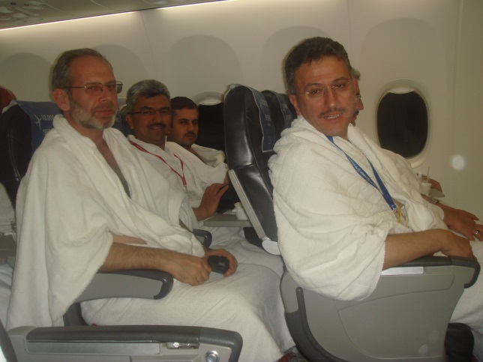
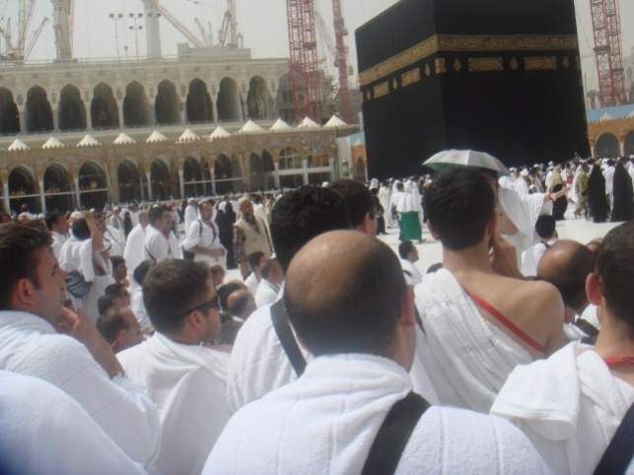
Yol Ahlakı Kur’an ve sünnete uygun
MİKAT ÖNCESİNDE İHRAM İLE YASAKLAR BAŞLAR.

Slide 30
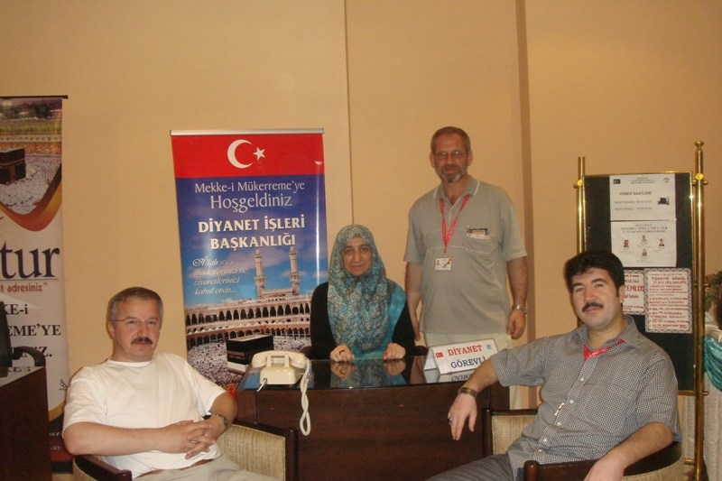
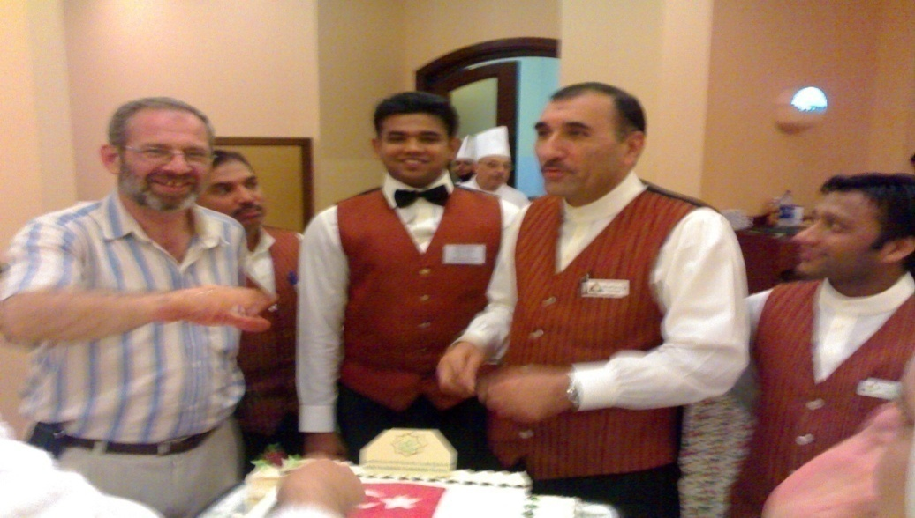
BİZİ YÖNETEN VE BİZE HİZMET VEREN GÖREVLİLERLE OLUMLU İLİŞKİLER KURMAK; ALACAĞIMIZ HİZMETİN KALİTESİNİ ARTTIRACAKTIR

Slide 31
Hac, Tanışma ve Bağlantı Kurma Yeri
وَمِنْ آيَاتِهِ خَلْقُ السَّمَاوَاتِ وَالْأَرْضِ وَاخْتِلَافُ أَلْسِنَتِكُمْ وَأَلْوَانِكُمْ إِنَّ فِي ذَلِكَ لَآيَاتٍ لِّلْعَالِمِينَ Rum Suresi, 22
يَا أَيُّهَا النَّاسُ إِنَّا خَلَقْنَاكُم مِّن ذَكَرٍ وَأُنثَى وَجَعَلْنَاكُمْ شُعُوبًا وَقَبَائِلَ لِتَعَارَفُوا إِنَّ أَكْرَمَكُمْ عِندَ اللَّهِ أَتْقَاكُمْ إِنَّ Hucurat, 13 اللَّهَ عَلِيمٌ خَبِيرٌ
Dünyanın dört bir tarafından gelen, cinsiyetleri, renkleri, dilleri, ülkeleri ve kültürleri farklı ve fakat hedef ve gayeleri aynı binlerce müslümanın birbirleriyle kaynaşması ve görüşmesi sağlanmış olur.
Bu İslamın ilk dönemindeki Arap ile Habeşli zenci Bilali Habeşiyi, İranlı Selman-ı Farisiyi ... Aynı seviyede din kardeşliğinde buluşturmuştur. Kureyşliler ile köleleri kardeş yapmıştır.

Slide 32
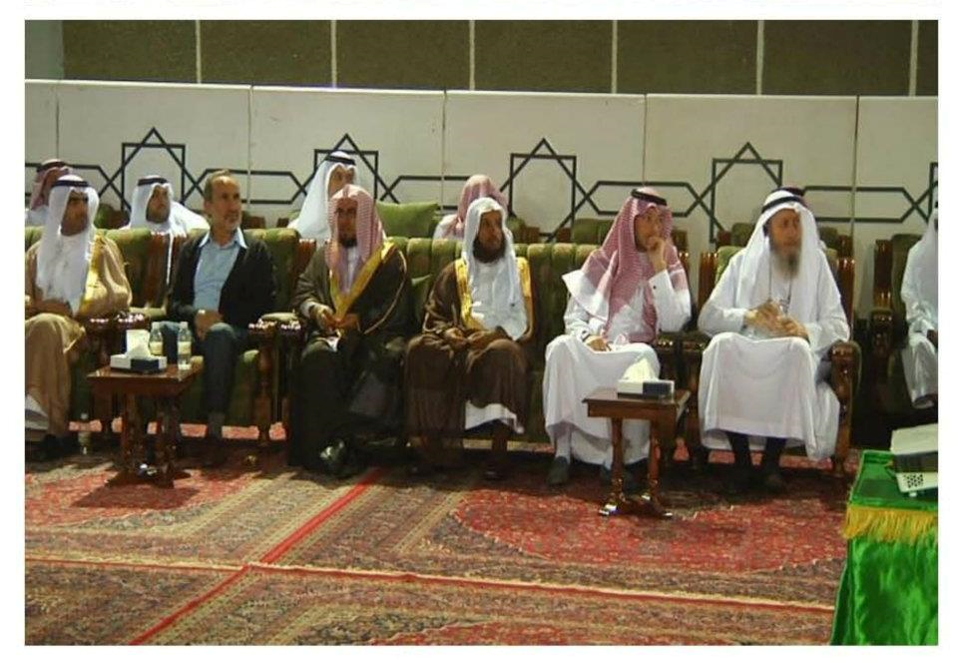
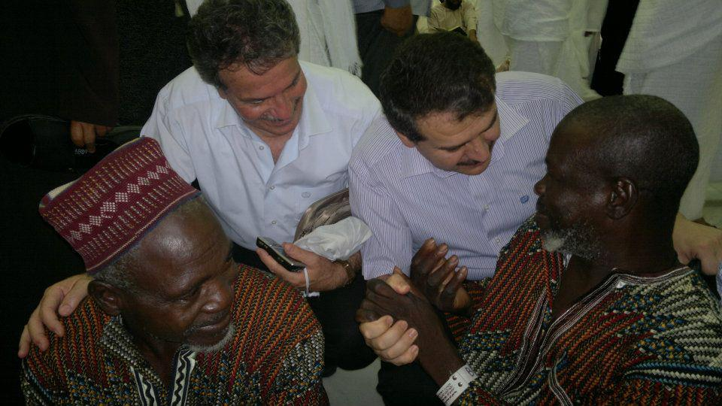
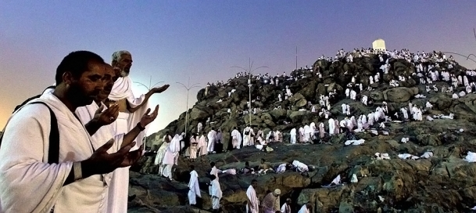
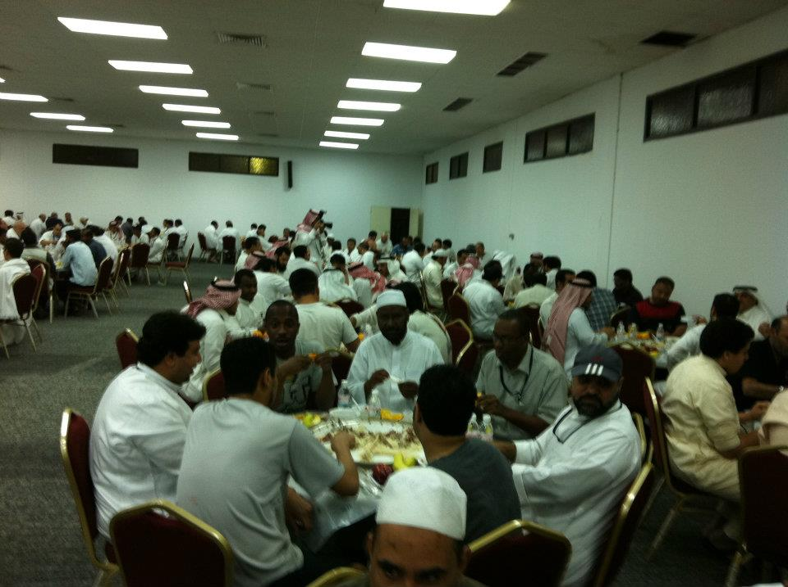
Hac, farklıların dinde süzülerek bütünleşmesidir.

Slide 33
TAVAFTA, KAİNAT DÜZENİNDEKİ MİLYONLARCA YÖRÜNGENİN NİZAMINI UYGULAYABİLMEK Hacılar da birbirinin hak ve hukukuna riayet ederek çatışmadan görevlerini yapabilmesi

Slide 34
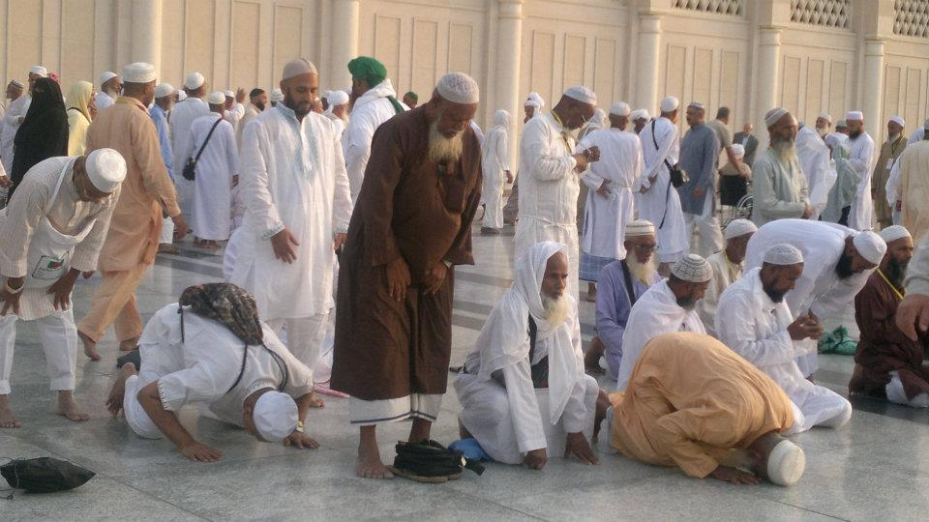
İbadetlerde mezhebî yorumlardan oluşan farklılıkları anlayışla karşılayıp saygı gösterilmelidir.

Slide 35
Kardeşliği Zedeleyecek Tutum ve Davranışlar
Yüce Allah, müminleri kardeş ilân ettikten sonra, bu kardeşliği zedeleyen ve kardeşliğe zararlı olan kötü huyları sıralayarak müminlerin bunlardan kaçınmalarını emretmiştir.
Alay etmek, ayıplamak, kınamak, lâkap takmak, su-i zanda bulunmak, tecessüs; yani başkalarının ayıp ve kusurunu araştırmak, dedikodu ve gıybet etmek, haset etmek, başkalarını çekememek gibi tutum ve davranışlar;
toplum düzenini bozar ve
müminler arasındaki sevgi, birlik ve beraberliği zedeler, ortadan kaldırır.

Slide 36
Müslüman, Başkalarının Hukukuna Saygılıdır
Müslüman, başta mümin kardeşleri olmak üzere bütün insanların hakkına saygı gösteren ve onlara zarar verecek davranışlardan sakınan kimsedir.
Rabbimizin ve birlikte yaşadığımız insanların rızasını kazanmalı ve aramızdaki kardeşliği en ulvi noktaya çıkarmalıyız.
Din kardeşi olmak didişmeyi değil dayanışmayı, aldatmayı değil paylaşmayı, umursamazlığı değil diğerkâm olmayı gerektirir. Bu nedenle kin, haset, gıybet, dedikodu, önyargı, insanların gizli yönlerini araştırmak ve onları çekiştirmek gibi insanî ilişkilerimizi bozacak her türlü kötü tutum ve davranıştan sakınmamız gerekmektedir.
Beş vakit namaz kılmak için camiye gidip, aynı safta omuz omuza nasıl kenetlenerek Rabbimize yöneliyorsak, sosyal hayatta da birbirimize öyle kenetlenmeli, birbirimizi sıkıntıya düşürecek tavırlar takınmak yerine, içimizdeki sevgiyi pekiştirecek, gönlümüzü birbirimize açacak prensipleri hayatımıza aktarmalıyız.

Slide 37
Başkalarına yardımcı olmanın kazandıracakları, nafile ibadetin kazandıracaklarından daha fazladır.

Slide 38
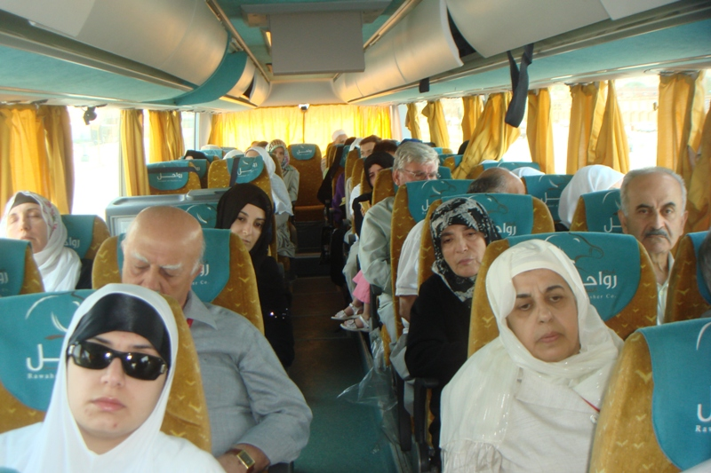
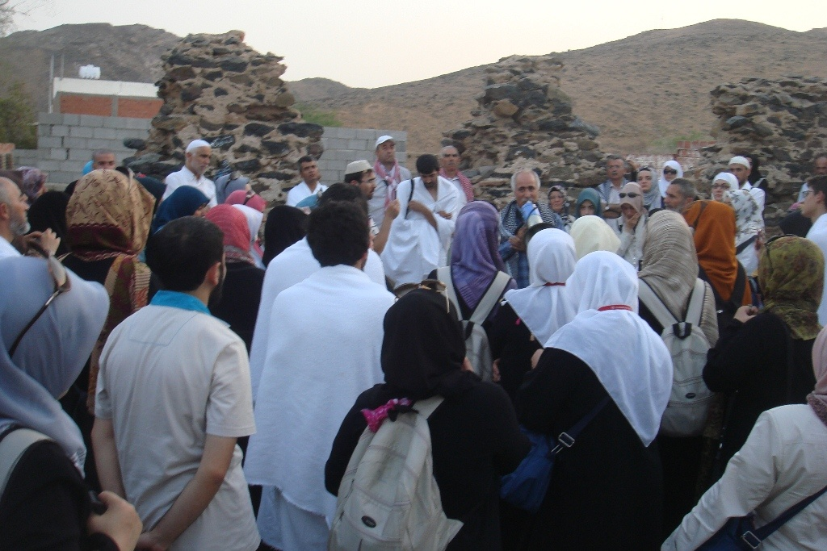
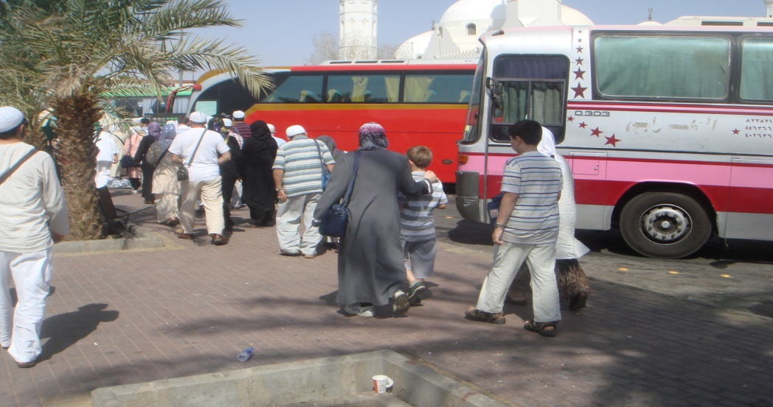
ZİYARET VE GEZİ YERLERİNDE TOPLULUKTAN AYRILMAMAK, YOL ARKADAŞLARINI OTOBÜSLERDE BEKLETMEMEK

Slide 39
Farklılıklar İlâhî Birer Realitedir
Farklılıklar düşmanlık ve huzursuzluk sebebi değil insanlık âleminin kültürel zenginliği, Allah'ın kudret ve hikmetinin birer işareti olarak algılanmalıdır. Zira farklılıklar Kur'an'ın ifadesiyle ilâhî bir realitedir.
Gerçek şu ki dünyamız, rengârenk çiçeklerle süslü bir bahçe misâli farklı din, inanç ve kültürlere mensup kişi veya toplumları barındırmaktadır.
Dünya üzerindeki bu farklılıkların yok edilmesi mümkün olmayacağına göre; barış, huzur ve insanca bir yaşam için aynı ortamı paylaşanların birbirlerine saygı göstermesi, birbirlerinin farklılıklarına tahammül etmesi zorunludur. Bu nedenle çağımız insanı, birey ve toplum olarak, karşılıklı saygı ve hoşgörü çerçevesinde bir arada, çatışmadan barış içinde yaşamanın gereğine inanmalı ve bir şekilde bunun yolunu bulma uğraşı içinde olmalıdır.

Slide 40
Din kardeşlerimizde gördüğümüz eksiklikleri gidermek için Hac dönüşü çalışmalar yapmak, vazifemizdir.
Hele hele hac gibi tevhid inancı yanında müminlere eşitlik bilincini telkin eden bir ibadette, dünyanın değişik ülkelerinden farklı etnik köken ve dile sahip, aynı din, peygamber ve kitaba iman ederek, aynı amaçla bir araya gelen insanların sevgi, saygı ve hoşgörü ortamına daha fazla ihtiyaçları olduğu bir gerçektir.
Her nereden olursa olsun diğer kardeşlerimize sevgi ve saygının imanımızın bir gereği olduğunu unutmamak gerekir. Bu neden­le onları üzecek, kalplerini kıracak sözlü ve fiili tutum ve davra­nışlardan uzak durmak gerekir.
Yerlerde yenen yemekler ve atılan çöpler
Tavaf alanında çarpmalar, ters yönden gelmeler
Kabe ve civarında yatan hacılar …

Slide 41
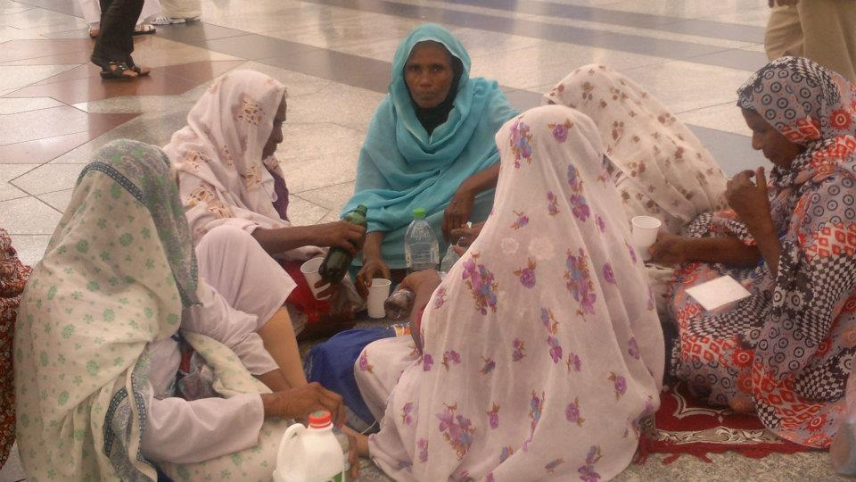
Başkalarının eksik ve kusurlarıyla uğraşmaya ayıracak hiç vaktimiz olmamalıdır.
Kendi eksikliklerini ve kusurlarını düzeltmek için uğraşmaktan başkalarının eksiklik ve kusurlarıyla uğraşmaya vakit bulamayan kişiye ne mutlu!

Slide 42
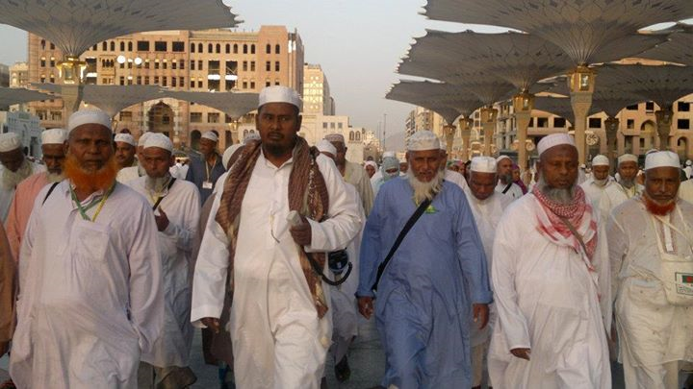
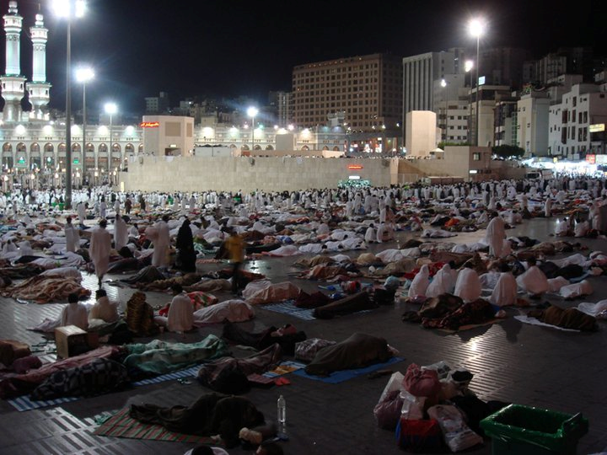
Haccımız bizi, giydirilmiş farklılıkların altındaki öze ulaştırmalıdır.
Hacda dahi önceki hayatlarının etkisinden kurtulamayarak, mü'minler denizinden bir parça olabilme bilincine erişemeyip kendileri için ayrıcalıklar arayanlar, İslam'ın ön gördüğü eşitlenme bilincindeki espriyi yakalayamayanlardır.

Slide 43
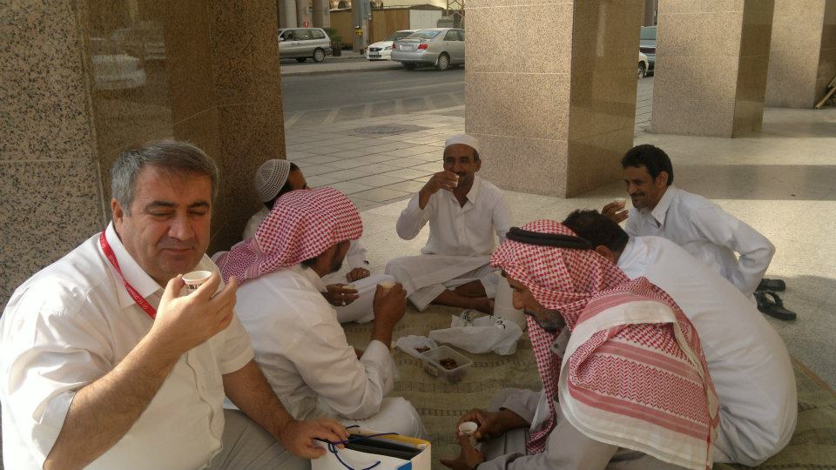
ANLAYIŞ
Mü’minler kardeştir
إِنَّمَا الْمُؤْمِنُونَ إِخْوَةٌ
Hadis-i Şerifte;
"Bir kimse kendisi için istediği bir şeyi, mümin kardeşi için de istemedikçe, hakiki mümin sayılamaz." (Ebu Davud)

Slide 44
Bütün müslümanların problemlerini dert edinmeli
DİN KARDEŞLERİNİN İHTİYAÇLARINI GİDERMEDE YARDIMCI OLMA GAYRETİNDE OLMALI
Müslüman yakın uzak bütün müslümanların problemlerini dert edinmeli ve bu konuda kendisine ne gibi görevlerin düştüğünü, neler yapabileceğini düşünmeli ve gereğini yapmalıdır. Müslümanın toplum hayatında "nemelâzımcılık" yoktur.
Nitekim Sevgili Peygamberimiz (s.a.s.)
"Tüm Müslümanların derdini kendine dert edinmeyen onlardan değildir. " (Hâkim, Müstedrek, Rekâik (7889) , IV / 352; Aclunî, Keşfü'l-Hafâ, Hadis No: 2617) buyurmuşlardır.

Slide 45
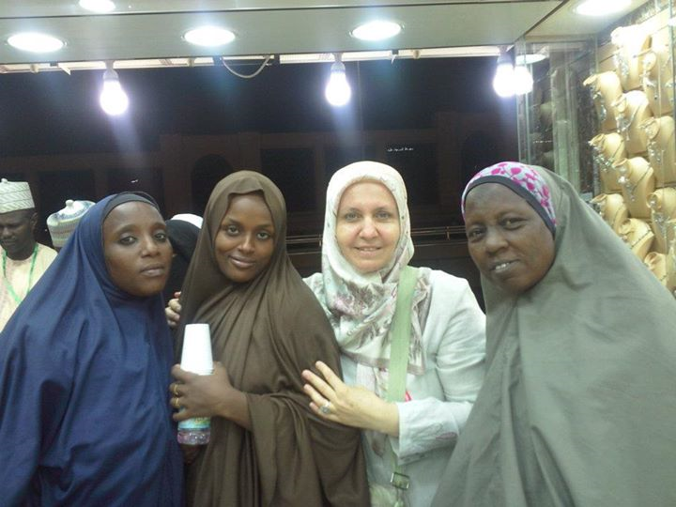
Sağlıklı iletişim kuran ve kendisi ile kolay iletişim kurulabilen
“Mümin, ülfet eden ve ülfet edilen insandır.
Ülfet etmeyen ve kendisi ile ülfet edilemeyen kişide hayır yoktur.” Hadisi şerif

Slide 46
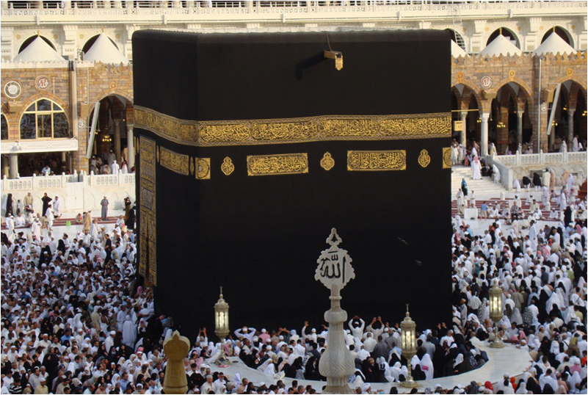
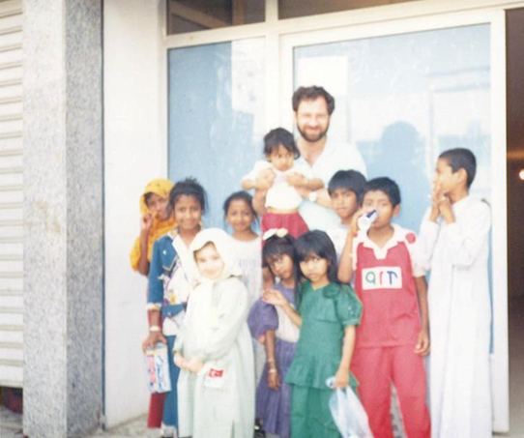
“Allah Kalplere Bakar” Gönül kırmamak gerekir.
"Kâbe, bünyâd-ı Halîl-i Âzerest Dil, nazargâh-ı Celîl-i ekberest " Mevlana
"Mekke'deki Kâbe, Âzer oğlu Halil İbrâhim peygamberin yaptığı bir binadır.
Gerçek Kâbe olan insan kalbi ise, Allah'ın binası ve nazargâhıdır."

Slide 47
Kimseyle Münakaşa Etme!
Kimseyle münakaşa etme. Anlatacaklarını münakaşa ortamı doğurmadan anlatmaya çalış.
Tartışma başlamışsa artık karşınızdakini inandırmanız imkânsızdır.
Münakaşada kazanan yoktur.
Kazanırsanız, karşınızdakini kaybedersiniz.
Kaybederseniz, hem münakaşayı hem karşınızdakini kaybedersiniz.

Slide 48
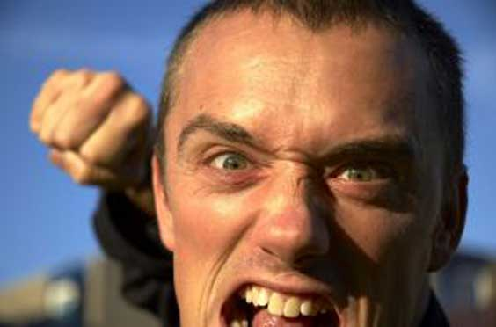
Öfkene hakim ol!
الَّذِينَ يُنفِقُونَ فِي السَّرَّاء وَالضَّرَّاء وَالْكَاظِمِينَ الْغَيْظَ وَالْعَافِينَ عَنِ النَّاسِ وَاللّهُ يُحِبُّ الْمُحْسِنِينَ
“İnancı güçlü olanlar, bollukta da darlıkta da Allah yolun da muhtaç olanlara yardımcı olurlar. Kızdıklarında kızgınlıklarını yenerler; insanların kusurlarını bağışlarlar.. Allah böyle davrananları, güzel ahlaklıları sever...” Ali İmran Suresi, 134

Slide 49
MİSKİNLİK İLE GELSİN
Aksakallı bir koca
Hiç bilmez ki hâl nice
Emek yemesin hacca
Bir gönül yıkar ise
Gönül Çalab'ın tahtı
Çalap gönüle baktı
İki cihan bedbahtı
Kim gönül yıkar ise
Sen sana ne sanırsan
Ayruğa da anı san
Dört kitabın mânâsı
Budur eğer var ise
Yunus Emre

Slide 50
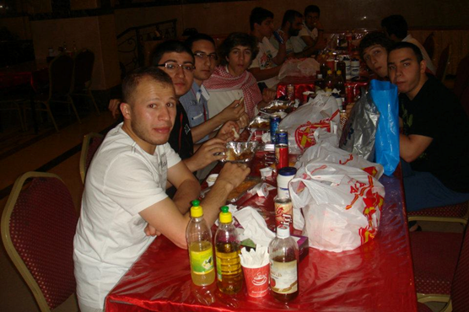
Paylaşma bilinci /Sadaka kültürü
Sadaka kültürü
Müminin her hareketini anlamlı hale getiren bir anlayış
Maddi imkan yoksa bir tebessüm yeter.

Slide 51
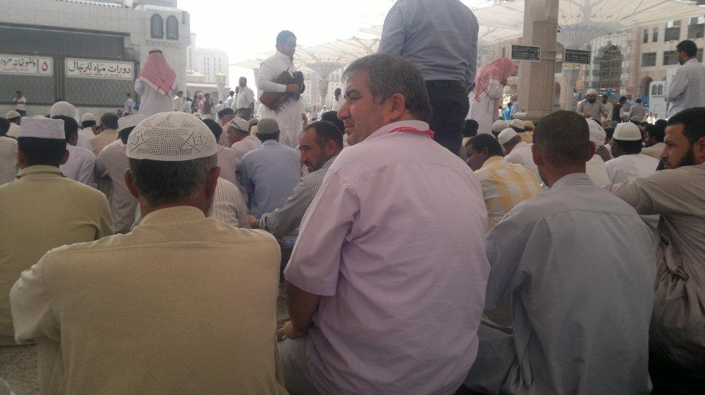
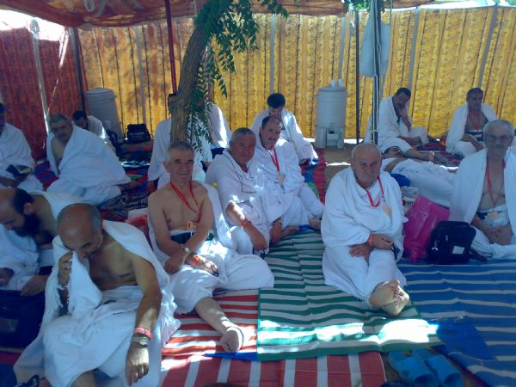
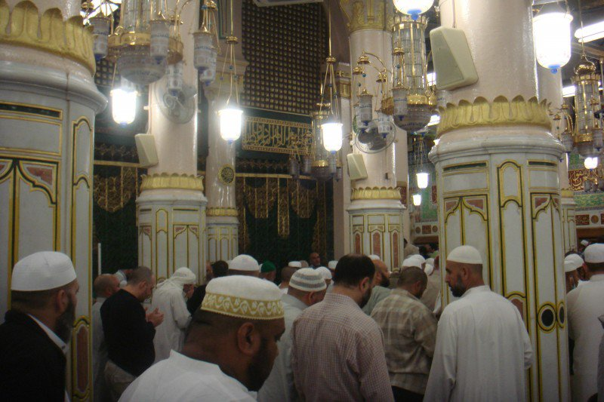
Yer açmak Gönlünü açmak
Haremeyn’de imkanlar ölçüsünde başka müminlere yer açma/ gönlünü açma
Arafatta çadırda sözgelimi; kendi alanını genişletmeye çalışma yerine başkalarına da yer açmak

Slide 52
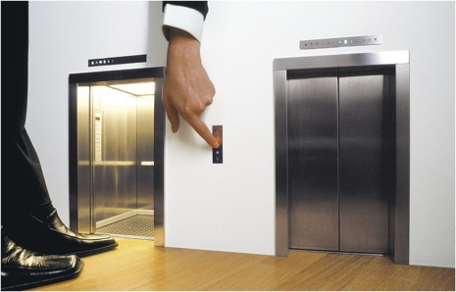
Önceleme / Îsar
Havaalanlarında
Odalar, lavabo kullanımı sırasında tuvalet ve banyolar,
Asansöre binerken
İntikallerde, vasıtalarda (uçak, servis, otobüs) binerken-inerken
Yemekhanelerde yemek sırasında
Mescitlere giriş-çıkış ve ibadet esnasında

Slide 53
Üstünlük ancak takva iledir.
Hacda başkalarını hakir görme gibi bir tavırdan şiddetle kaçınılmalıdır. Çünkü inanan kişi için kardeşini hakir görmesi, günah olarak ona yeter.
Diğer Müslümanları tenkit yerine, kendi eksik ve kusurlarımızla ilgilenmeli onları telafi etmeye yoğunlaşmalıyız.
Hac ibadeti, aynı zamanda farklı ülke ve bölgelerden gelen din kardeşlerinin tanışmasına fırsat oluşturmaktadır.
Herhangi bir ülkenin hacıları, diğer ülke hacılarına karşı üstünlük taslamamalıdır. Bu, cahiliye adeti olup, İslam dini tarafından kesinlikle yasaklanmıştır.

Slide 54
Hoşgörü ve Saygı
Lütfen oda, koridor, merdiven asansör, yemekhane, servis otobüsleri v.b. yerlerde yüksek sesle konuşarak arkadaşlarımızı rahatsız etmeyelim.
Kaldığımız binada, salon, asansör ve odaları ortak kullanmak zorundayız. Buralarda komşuluk ve arkadaşlık hakkına saygılı davranalım.
Yemek, servis, asansör gibi sıra beklenmesi gereken yerlerde sabırlı ve hoşgörülü olunmalı, bayanlara, yaşlı ve engelli olanlara öncelik verilmeli, birbirimize karşı da her zaman; "önce sen buyur“ diyebilmeliyiz.

Slide 55
Hem Müslüman olarak hem de milletimizi temsil açısından olumsuz bir etki ve imaj bırakmamalıyız.
Müslüman kardeşlerimize karşı anlayışlı ve hoşgörülü olmalı, her gördüğümüz olumsuz davranışa kırıcı biçimde müdahale etmemeliyiz.
İslam ahlakına yaraşır davranışlar sergilenmeli, kaba ve sert söz ve davranışlardan sakınılmalıdır.

Slide 56
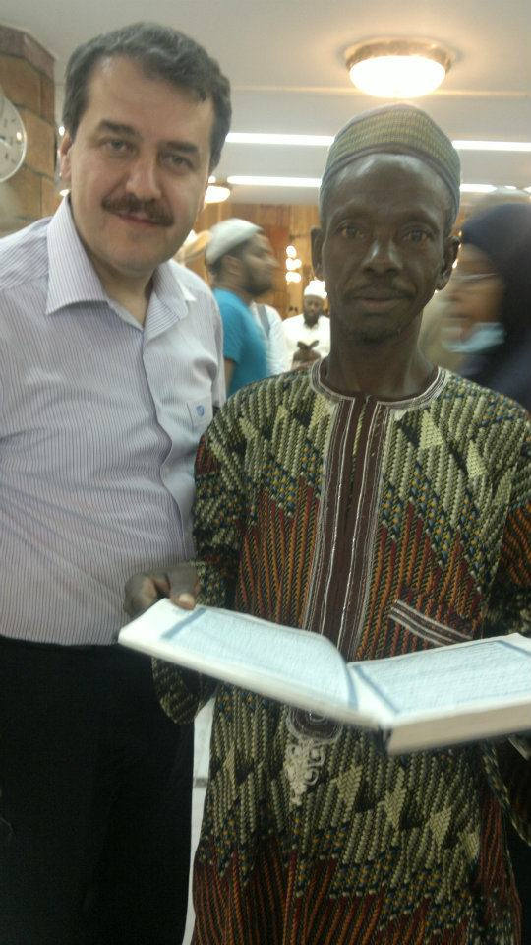
Kimsenin kalbini kırmayalım ve incitmeyelim
Alçak gönüllü olunmalı, kibirden, enaniyetten ve gururdan kaçınılmalıdır.
Küçüklere sevgi, büyüklere saygı gösterilmeli, yaşlı, engelli ve yardıma muhtaçların yardımına koşulmalıdır.

Slide 57
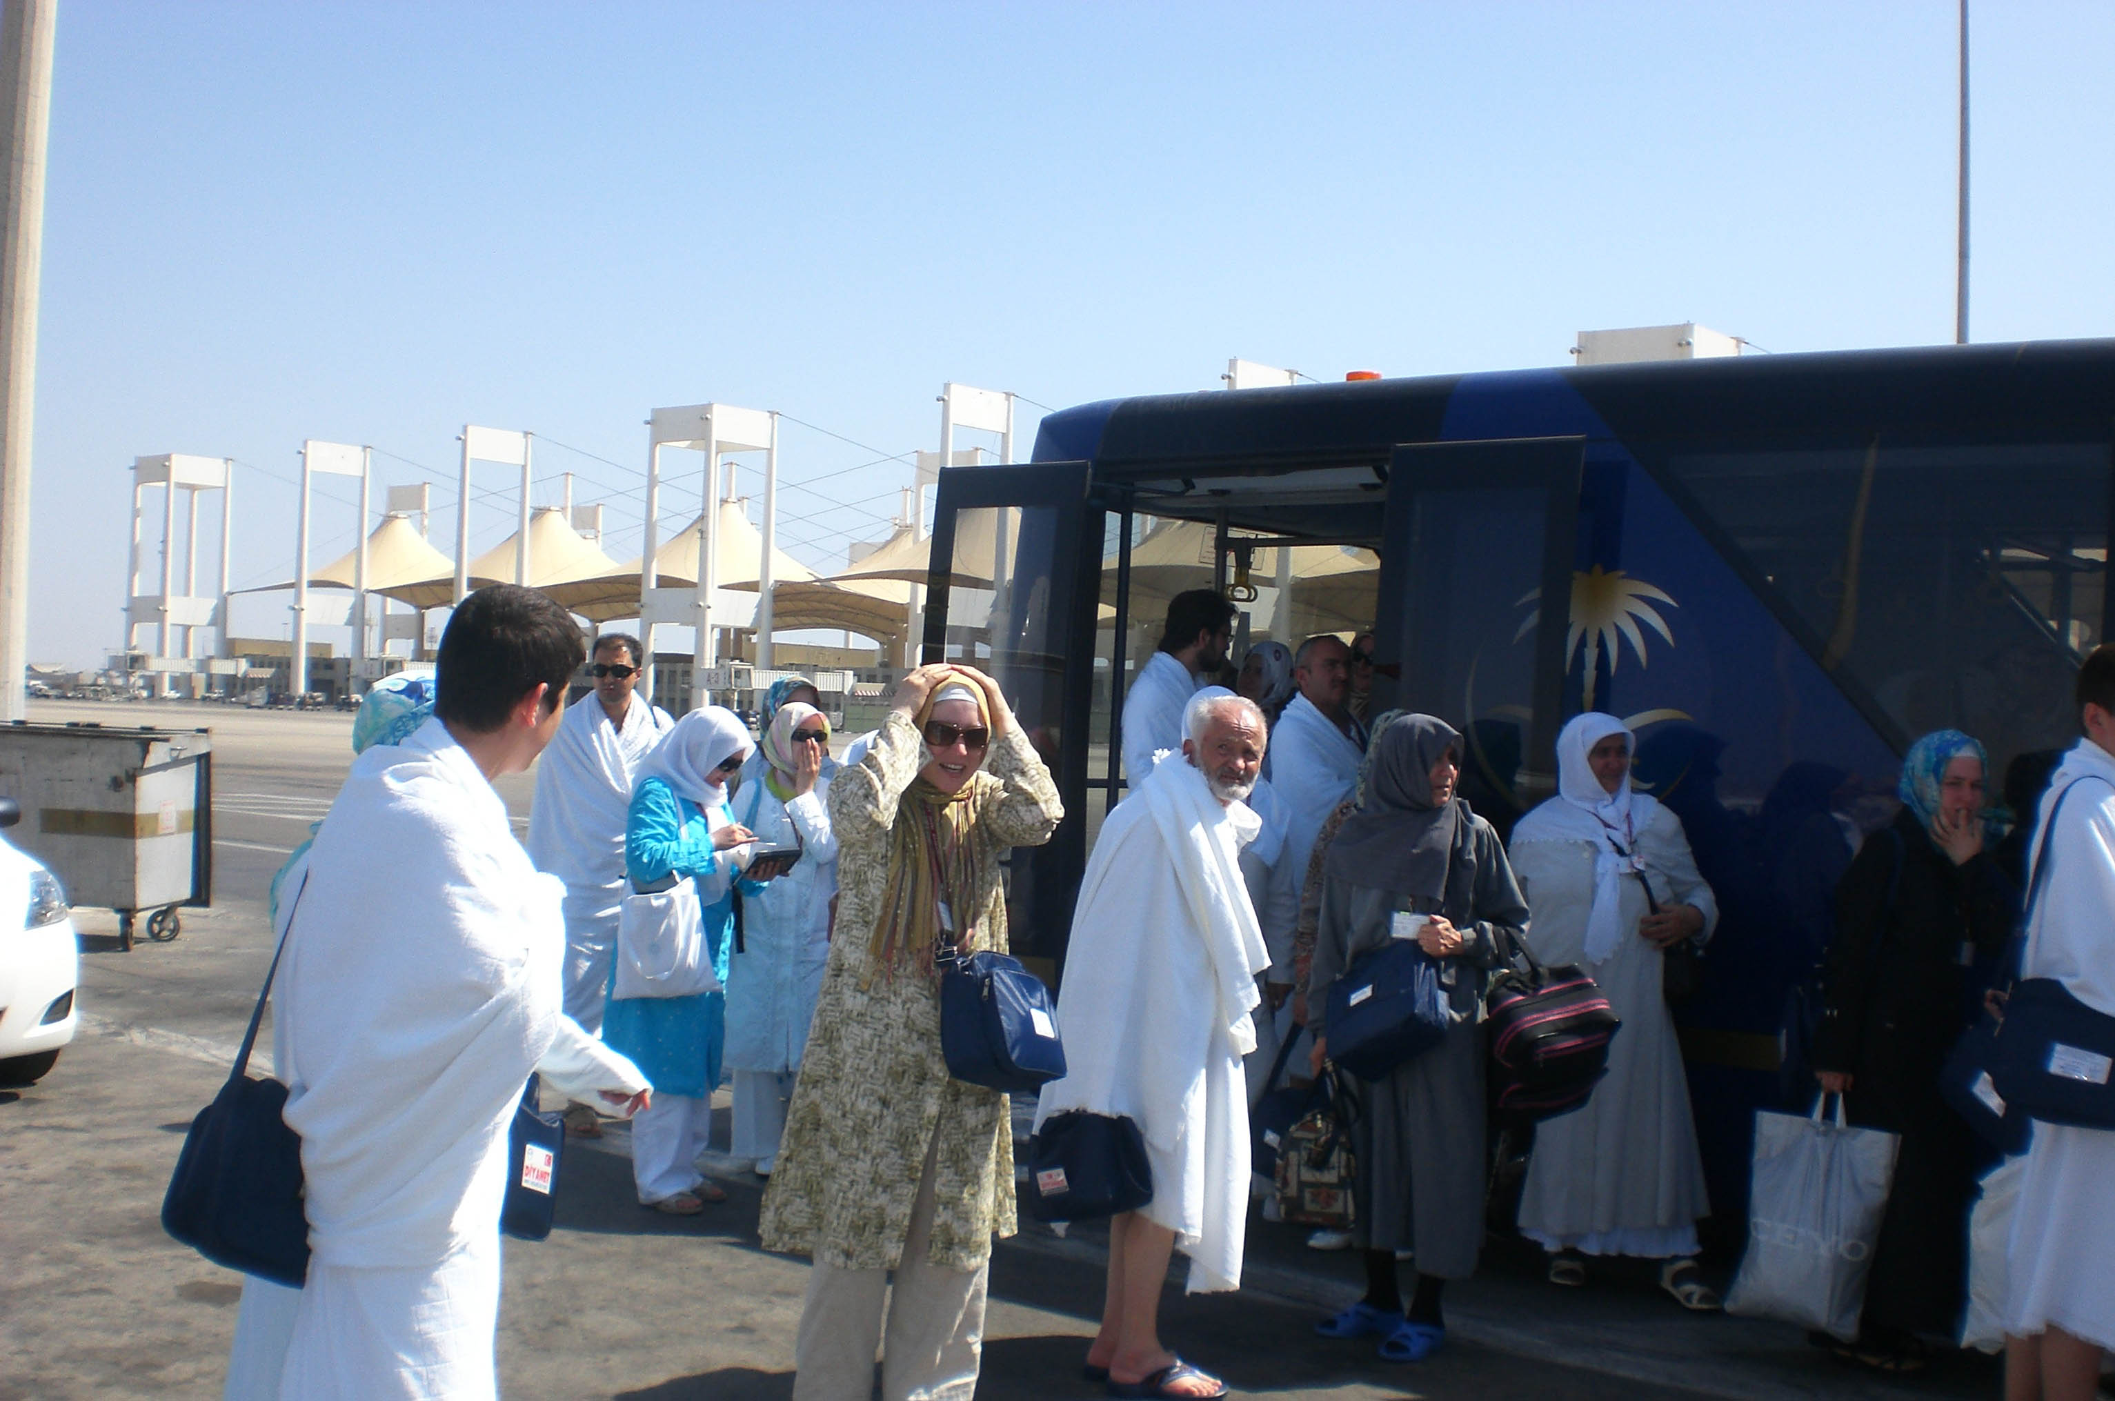
OTOBÜSLERE BİNİP-İNERKEN HACI KARDEŞLERİMİZE SAYGI GÖSTERİP BİRBİRLERİMİZİN GÖNLÜNÜ KIRMAMALIYIZ.

Slide 58
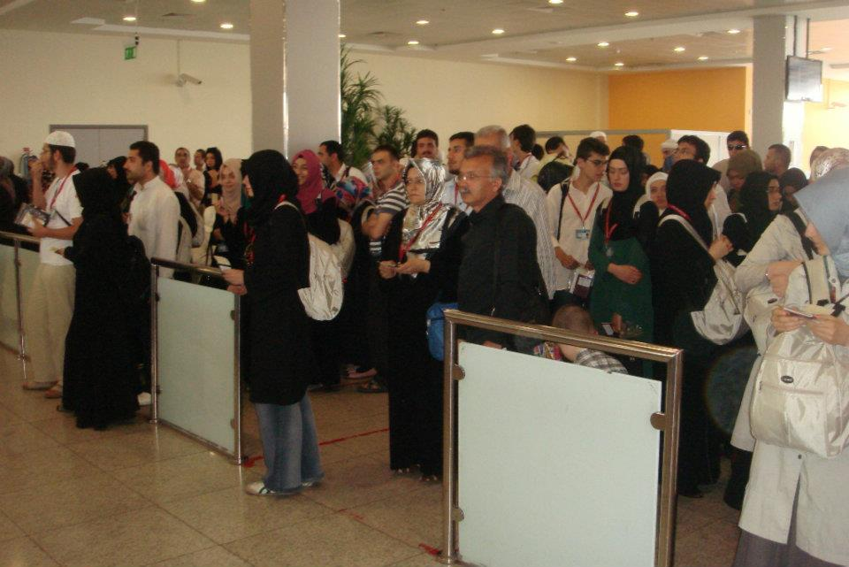
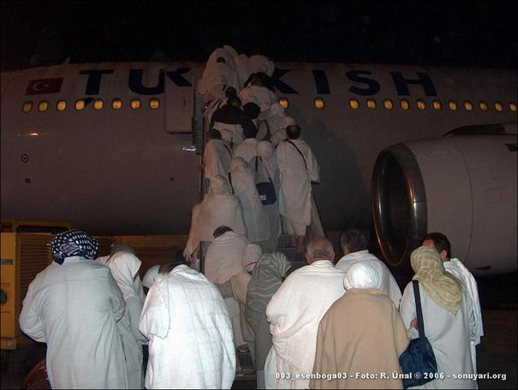
HAVAALANINDA
UZUN SÜRELİ BEKLEMELERDE SABIR
HAVAALANINDA İHRAM GİYİLECEKSE
YAŞLILARA YARDIMCI OLUNMALIDIR
UÇAĞA BİNİŞ VE YERLEŞMEDE YÖNLENDİRMELERE UYMAK

Slide 59
YEMEKHANELERDE
Yemekleri ihtiyacımız kadar alalım. Eksik olması halinde bir daha alınabilir.
Yemeklerin dökülmesine ve israfına neden olarak günaha girmeyelim.
YEMEK MASALARINDA BEKLEMEDEN, YER AÇMAK, MASALARDA TABİLDOT BIRAKMAMAK
YEMEK SIRASI BEKLERKEN;
SIRA GÖZETMEK VE
SABIRLA BEKLEMEK

Slide 60
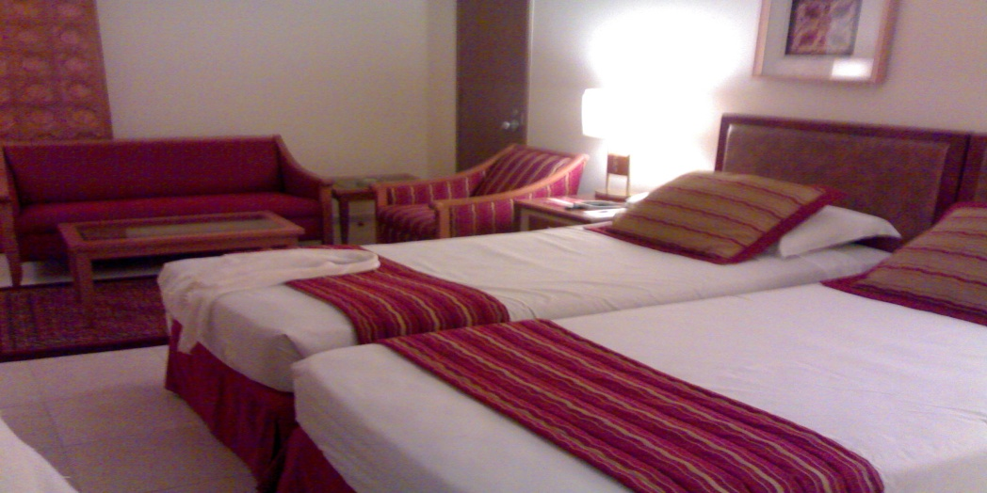
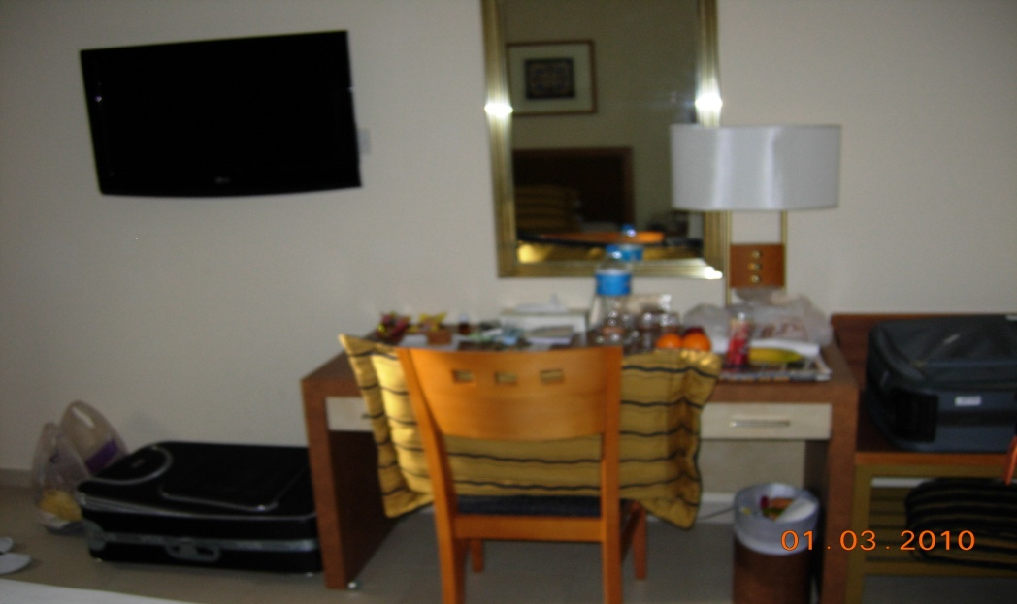
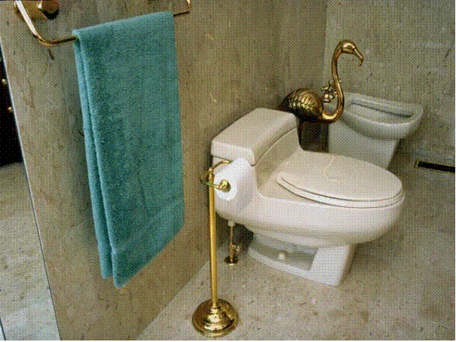
ORTAK KULLANIM ALANI ODALAR
- ODA, TUVALET VE BANYOYU TEMİZ VE TERTİPLİ KULLANMAK,
- İSTİRAHAT ANLARINDA GÜRÜLTÜ YAPMAMAK
- ODA ARKADAŞINI RAHATSIZ EDİCİ SİGARA VB. KULLANMAMAK

Slide 61
Odalarda sükûnet temizlik
Evlerde istirahat edenleri rahatsız etmeyelim. Odalara giriş ve çıkışlarda nezaket kurallarına uyalım. Eşyalarımızı kullanırken ses ve gürültü çıkarmayalım. Birimizin iş ve ibadet vaktinin, bir başkasının istirahat vakti olabileceğini unutmayalım.
Klimaları oda sakinleriyle istişareli, belirli derecede ve surelerde çalıştıralım.
Hac mevsiminde aşırı kalabalık nedeniyle ev sahiplerince iyi bir temizlik hizmeti verildiği söylenemez. Dolayısıyla başkasından temizlik beklerken; oda, koridor, lavabo, banyo, tuvalet ve benzeri mekânları kendimiz temiz kullanalım.

Slide 62
Mahremiyyete hürmet ve paramızı muhafaza
Özellikle Normal Tipte bayanların bulunduğu oda ve dairelere izinsiz girmeyelim ve yakınlarımızla iletişim kurarken oda arkadaşlarını rahatsız etmeyelim.
Hem oda içinde ve hem de dışında para ve kıymetli eşyamızı koruma konusunda dikkatli olalım.

Slide 63
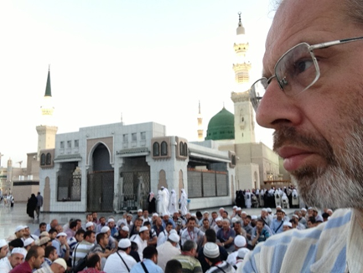
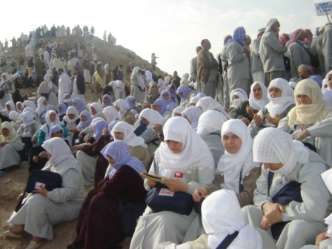
İBADET EDENLERİ RAHATSIZ ETMEMEK

Slide 64
Sabır ve dua

Slide 65
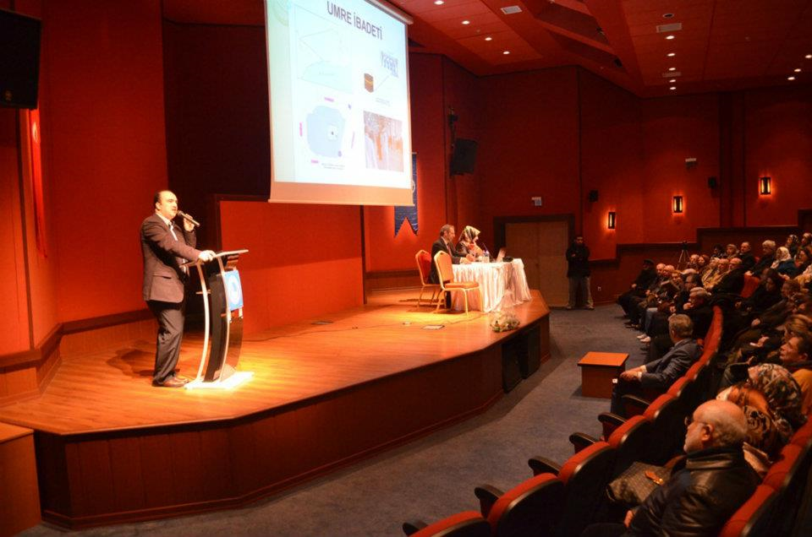
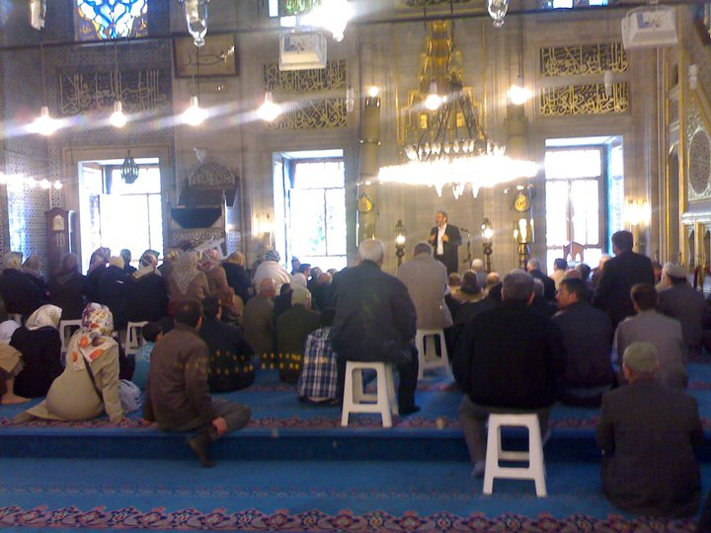
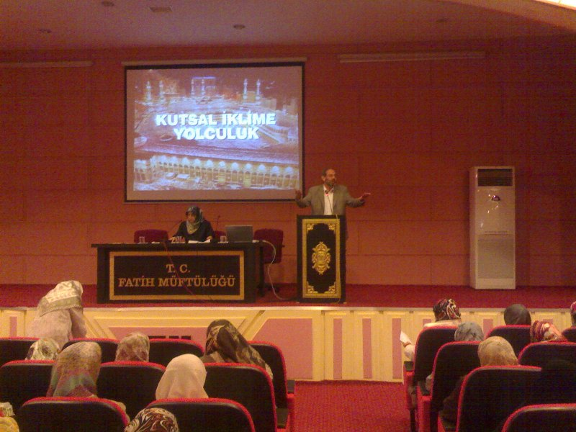
HAC HAZIRLIK KURSLARINA ve TANIŞMA VE BİLGİLENDİRME TOPLANTILARINA KATILMAK
İbadet ve seyahat bilgilerini almak, hacı arkadaşları ile tanışmak
KARŞILAŞILABİLECEK SEYAHAT VE İBADETLERLE İLGİLİ SORUNLARI ÖNLER. SEYAHATİNİZ HUZURLU, İBADETİNİZ DOĞRU OLUR.

Slide 66
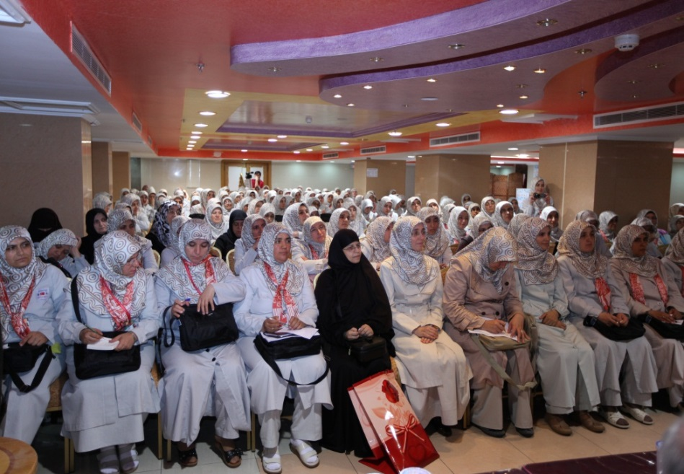
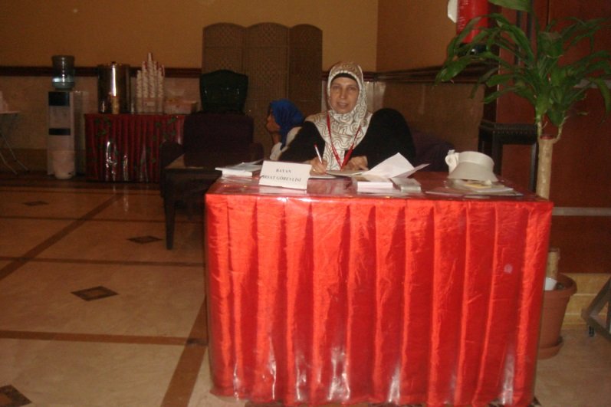
Haccın ve umrenin; eğitim sürecine dönüştürülmesi hedefinde bayan irşat görevlilerimiz
İrşat hizmetindeki yeni anlayış, kardeşlik şuurunu pekiştirecek. Klasik usulümüze ilaveten bire bir ilgi ve her adımda irşat
Her kafileye bir hanım irşat görevlisi bu hedefin en önemli adımlarından biri
Kafilelerin yarıdan fazlası kadın.

